Slide 1
СКАЗКА ДЛЯ ДЕТЕЙ ХРАБРЫЙ НЕСКЛАДУН
Всероссийский творческий конкурс
«Открытая книга»
Направление: литературный конкурс
Автор: Мазуренко Мария Александровна
учитель начальных классов
МБОУ «Гусиноляговская основная
общеобразовательная школа»

Slide 2
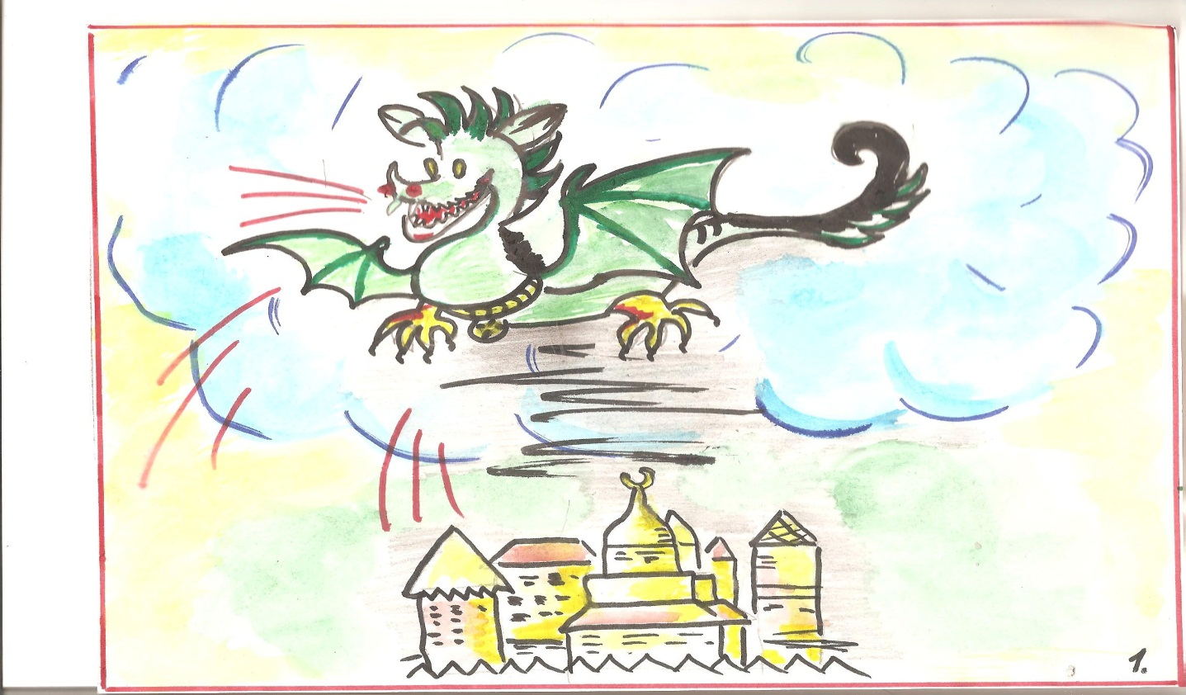
Давным - давно в одном красивом замке жила прекрасная принцесса Харизема. Была она очень доброй и красивой. Вместе с ней жили её питомцы белый пушистый заяц и ручная кошка. Всё у них было хорошо, да повадился в те времена летать в город страшный, злой и кровожадный дракон Раптохвост. Его длинный чёрный хвост обладал колдовской силой. Всё к чему он прикасался, превращалось в уродливое и некрасивое. Как налетит Раптохвост на город, - всё небо своим страшным хвостом закрывает, глазами жгучими город осматривает, выбирает всё красивое, и в своих острых когтях уносит в своё логово драконье на другом конце дремучего леса. А там случалось самое страшное: большой слон превращался в карликового, послушный мальчик - в противного и настырного, прекрасные розы - в колючие шипы. Никто не мог справиться со страшной силой дракона. А дракон от таких проделок становился только сильнее и злее.
Такая беда случилась и с Хариземой. Однажды, когда гуляла она по саду со своими питомцами, налетел злой дракон, подхватил принцессу и её любимцев и унёс в своё логово. Что произошло с ними дальше, никому не известно.

Slide 3
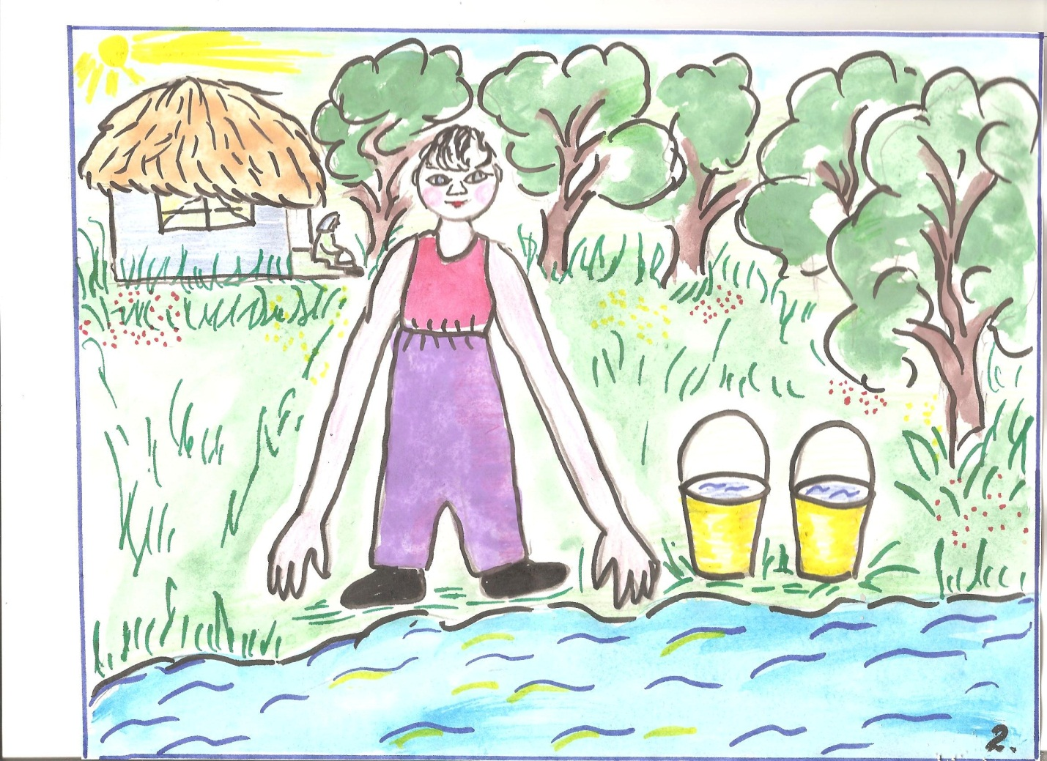
В то же время, в старой убогой хижине на краю леса жила бедная вдова и был у неё сын. Всем он был хорош: мать свою любил, всячески ей помогал, никому никогда зла не причинял. Он часто бывал в лесу, знал каждое дерево, но дракон Раптохвост на него и не смотрел, потому как мальчик был некрасив: руки длинные, ноги короткие, звали его Нескладун.

Slide 4
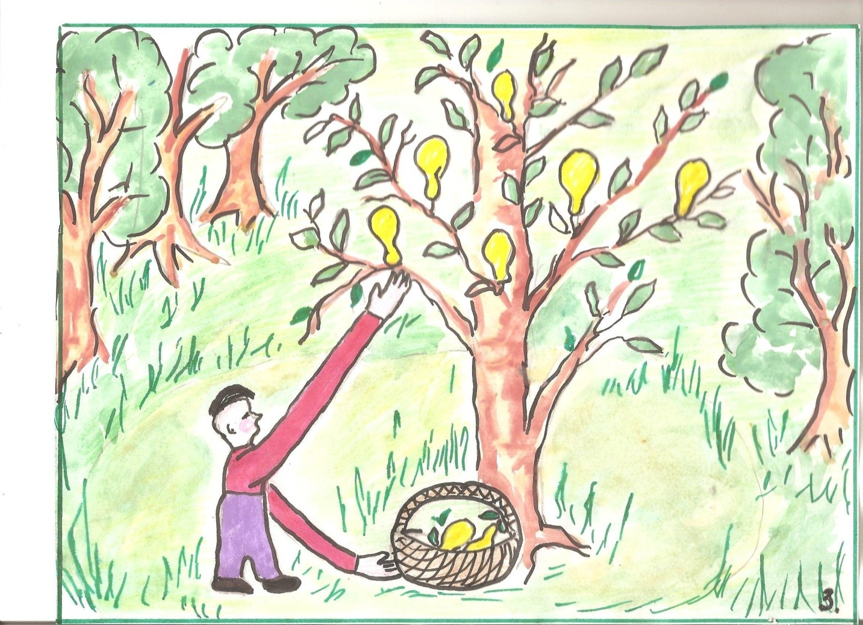
Прослышал Нескладун про похождения дракона Раптохвоста и решил избавить всех от злой силы. Отправился он в поисках дракона через дремучий лес. В том лесу встретил он чудодейственное дерево, на котором росли Чудогруши. Они росли наоборот и были кислые и жёсткие, но только они обладали силой, способной погубить страшного дракона. Никто не пытался их попробовать, так как люди были наслышаны о том, что каждый, кто попробует эти плоды, испытает очень сильные боли и мучения, и, только один из тысячи способен вынести эти муки и выжить.

Slide 5
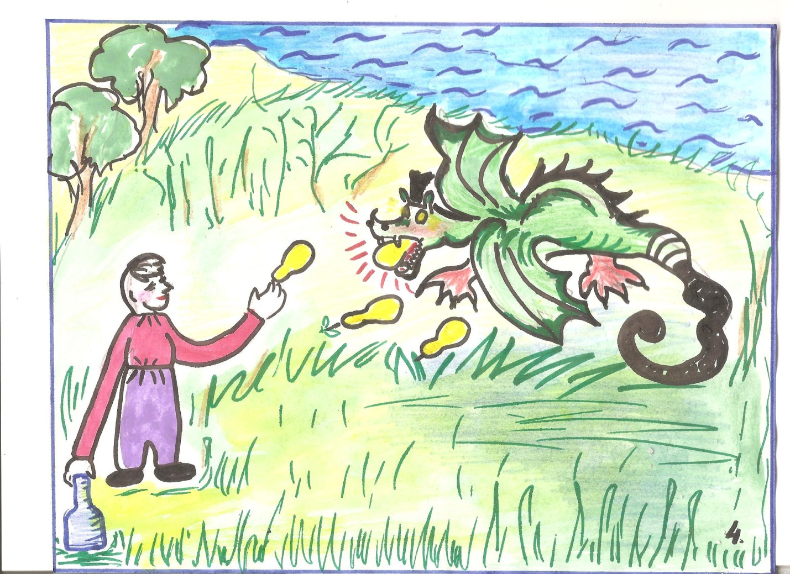
Нескладун был мужественным и решительным, испробовав диковинных плодов, ему удалось перенести все боли и страдания. Но, почувствовав в себе огромную силу, он отправился в путь.
На самом краю леса Нескладун встретил Раптохвоста и спустил на него целую свору груш, которую прихватил с собой. Доакон с лёгкостью стал их глотать одно за другим. Почувствовав в животе сильную боль, он съёжился и сделался от злобы маленьким. Увидев это, смелый Нескладун решил раз и навсегда покончить с драконом. Он поймал его, посадил в прочную бутылку и забросил далеко в море. После этого чары дракона исчезли.

Slide 6
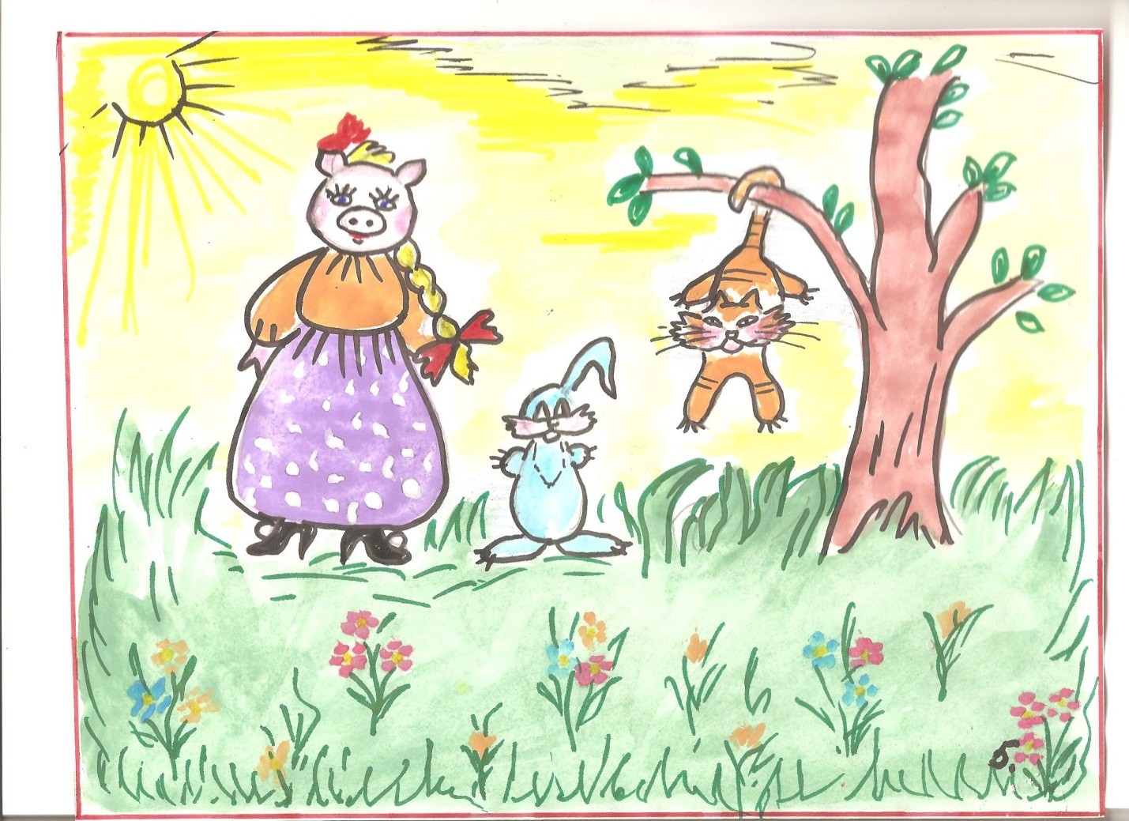
Весь мир торжествовал. Одноухий заяц обрёл второе ухо и перестал быть трусливым. Макокошка перестала висеть на хвосте как обезьяна, а приобрела свой родной пушистый хвост и стала охотиться на мышей. А Девахрюшка превратилась в прекрасную принцессу Харизему.

Slide 7
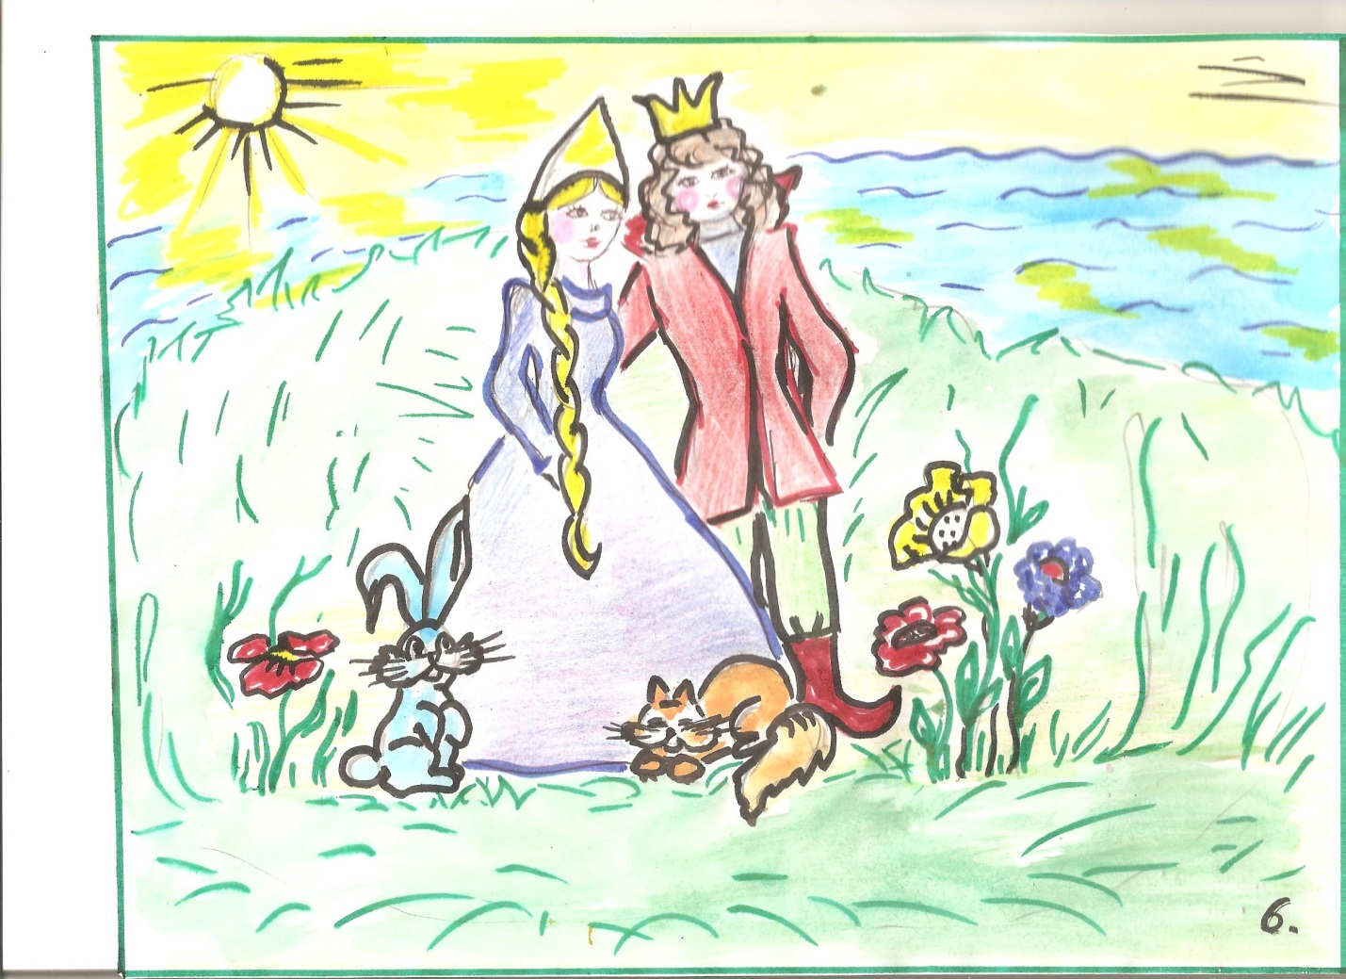
Нескладун, увидев принцессу, превратился в прекрасного принца. Встретившись, принц и принцесса полюбили друг друга. После свадьбы молодые жили в любви и согласии. И только бурное море напоминало им о ярости страшного Раптохвоста.

